Slide 1
SOFTLAYER 사용자 가이드

Slide 2
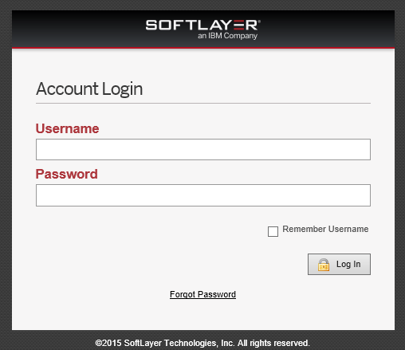
로그인
https://control.softlayer.com
ID : 학번
PW : P@ssw0rd

Slide 3
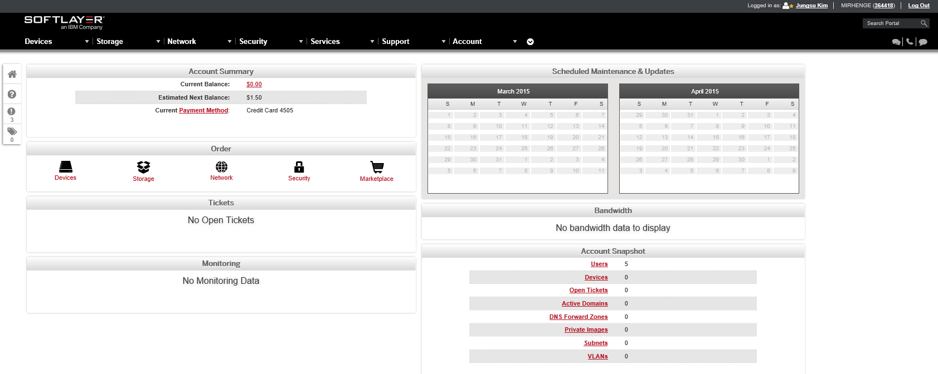
Softlayer Main Dashboard
①
⑤
②
① 전체계정 사용금액
② 주문할 수 있는 메뉴
③ Ticket현황
④ Server 현황
⑤ Maintenance 기간 표기
⑥ Network Bandwidth 모니터링
⑦ 로그인 Account에 대한 현황
③
⑥
⑦
④
주어진 권한에 따라 보이지 않는 부분이 있을 수도 있습니다.

Slide 4
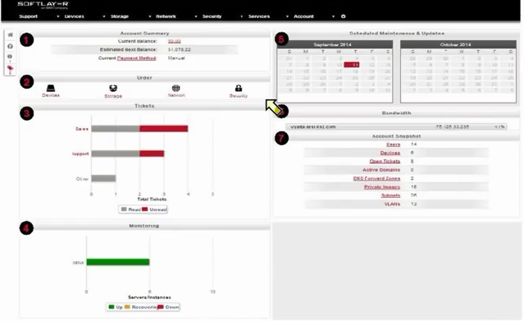
Main Dashboard - Sample

Slide 5
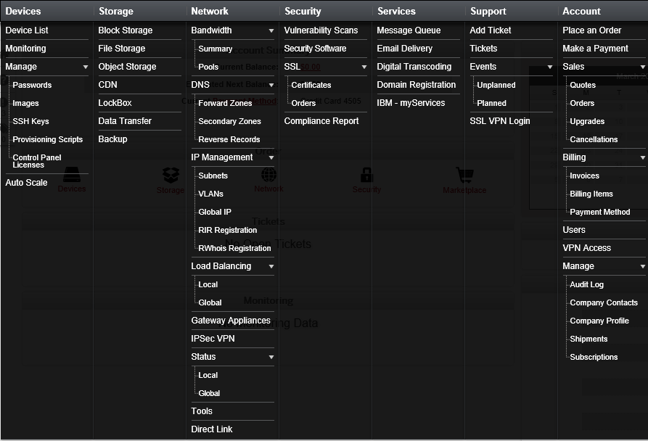
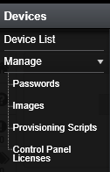
메뉴- 전체
하위 User들은 주어진
권한에 따라 보여짐.
예를 들어,
A라는 User에 모니터링
권한이 없다면 아래와 같이
모니터링 메뉴가 보이지
않습니다.
다음 슬라이드 6~12는
2014년 자료를 참고로 만들어진 내용이니 현재와 다를 수 있으니참고하시기 바랍니다.
주어진 권한에 따라 보이지 않는 부분이 있을 수도 있습니다.

Slide 6
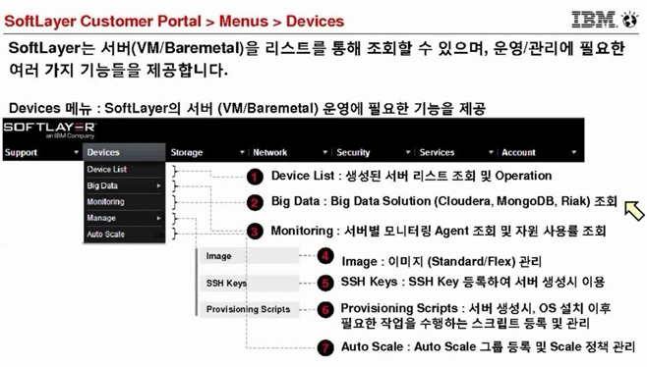
메뉴- Device
주어진 권한에 따라 보이지 않는 부분이 있을 수도 있습니다.

Slide 7
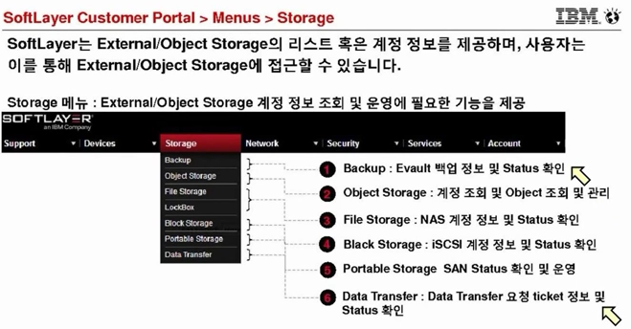
메뉴- Storage
주어진 권한에 따라 보이지 않는 부분이 있을 수도 있습니다.

Slide 8
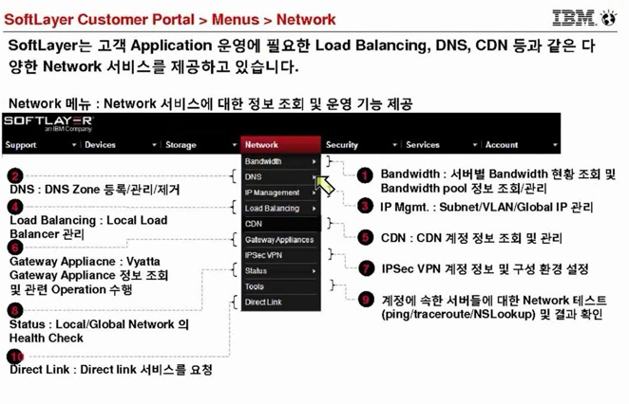
메뉴- Network
주어진 권한에 따라 보이지 않는 부분도 있습니다.

Slide 9
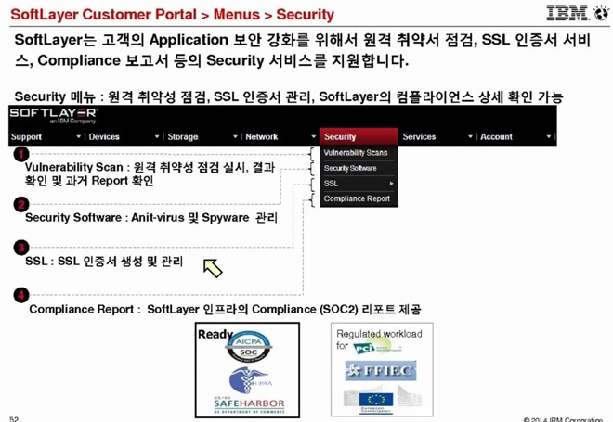
메뉴- Security
주어진 권한에 따라 보이지 않는 부분도 있습니다.

Slide 10
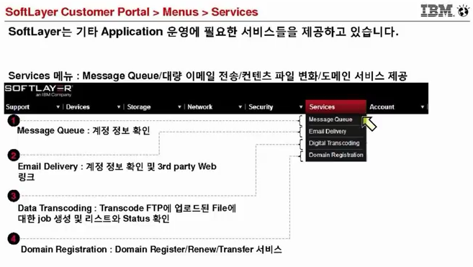
메뉴- Service
주어진 권한에 따라 보이지 않는 부분도 있습니다.

Slide 11
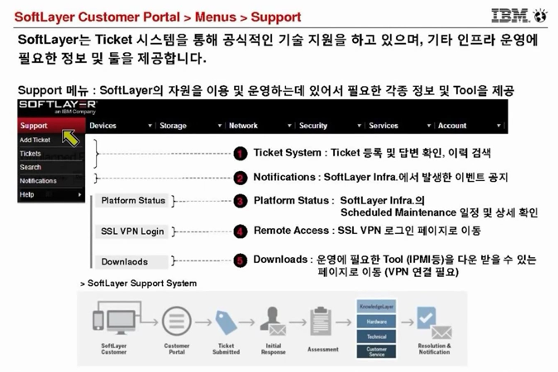
메뉴- Support
주어진 권한에 따라 보이지 않는 부분도 있습니다.

Slide 12
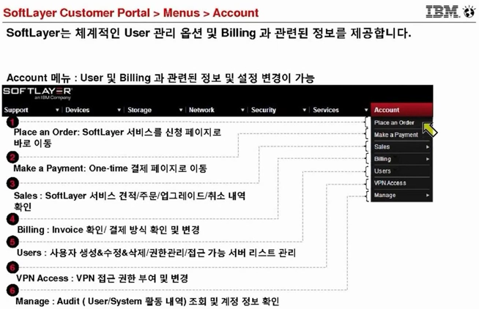
메뉴- Account
주어진 권한에 따라 보이지 않는 부분도 있습니다.

Slide 13
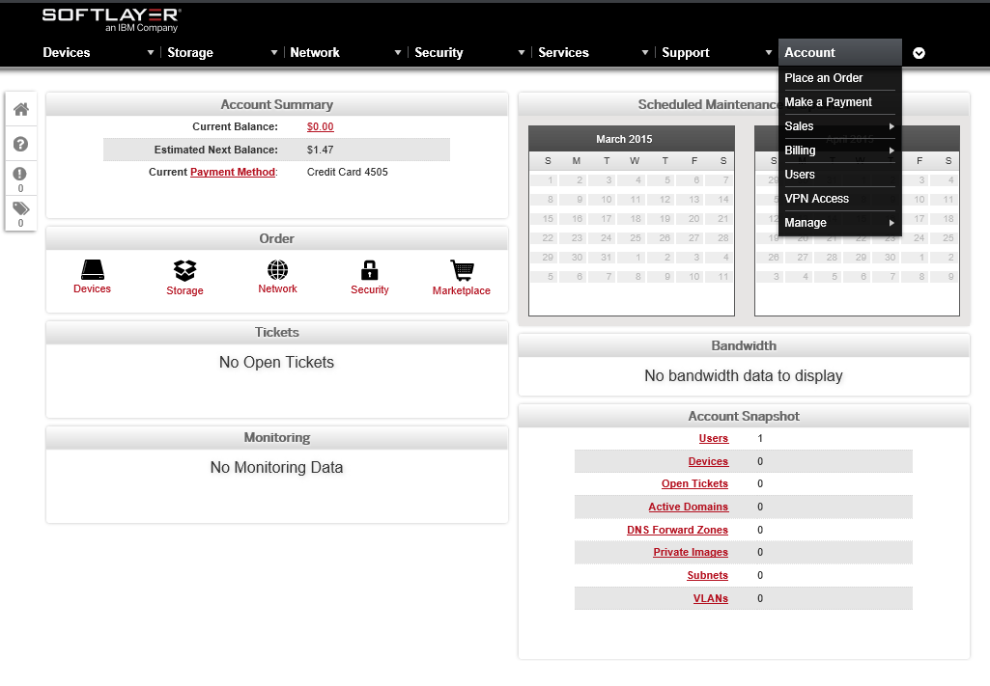
서버 신청 방법
서버 생성을 위한 메뉴
(브라우저 팝업 허용 설정)

Slide 14
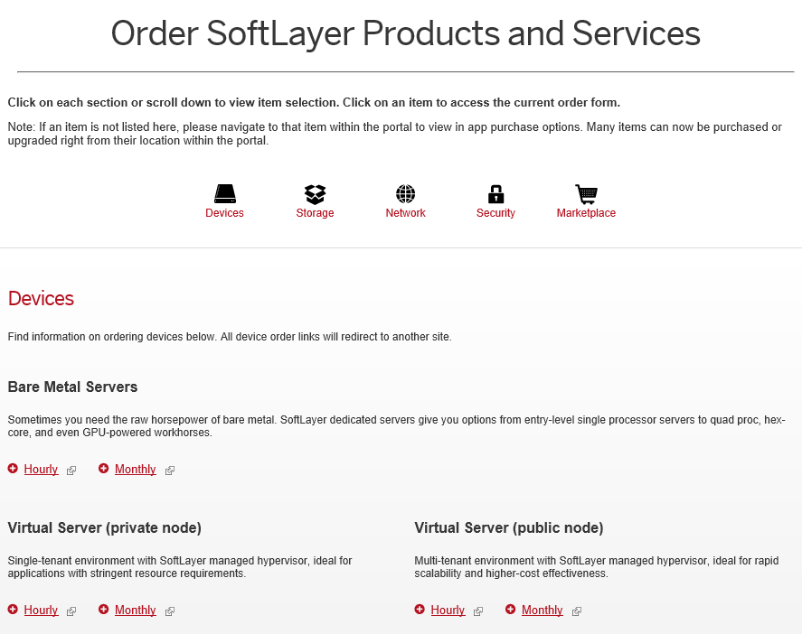

서버 신청 방법
사용장비 : Bare Metal(물리서버)
Virtual Server
(private & public node)
사용시간단위 : Hourly와 Monthly
용도에 따라 알맞게 선택
Click!

Slide 15
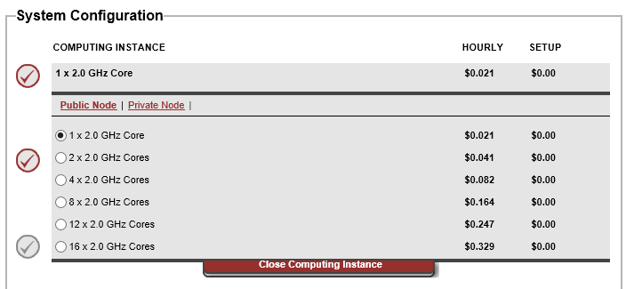
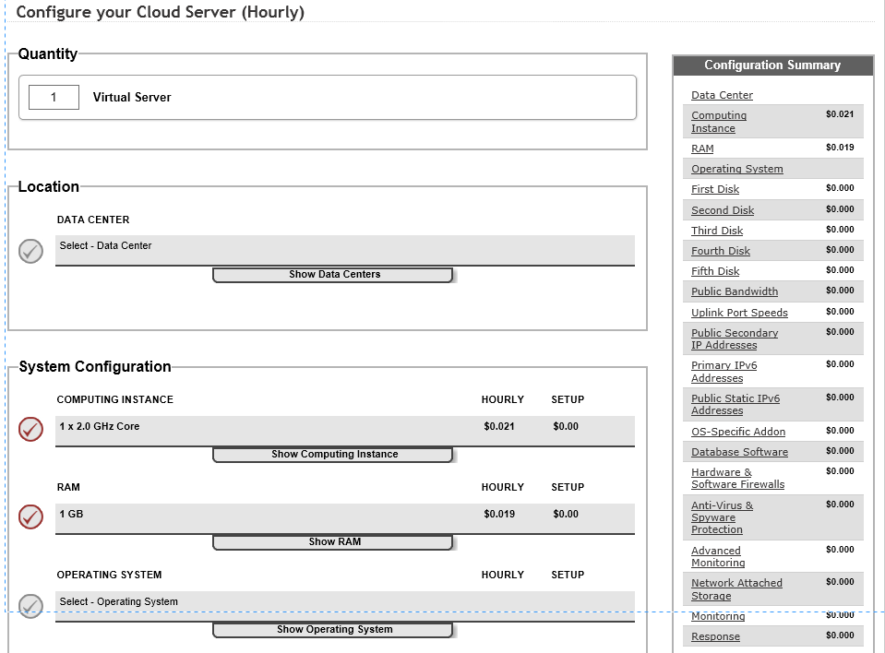
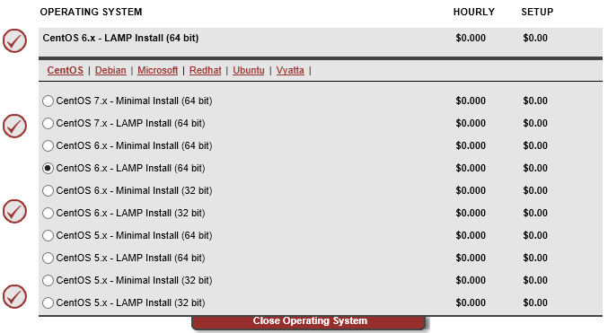
서버 신청 방법
HongKong- Asia 선택
옵션 선택
선택한 옵션들의 금액과 총 합을 보여줌
사용금액 반드시 확인 필요

Slide 16
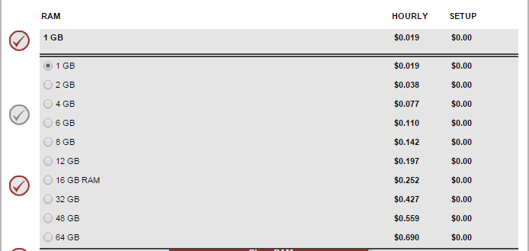
서버 신청 방법
옵션 선택

Slide 17
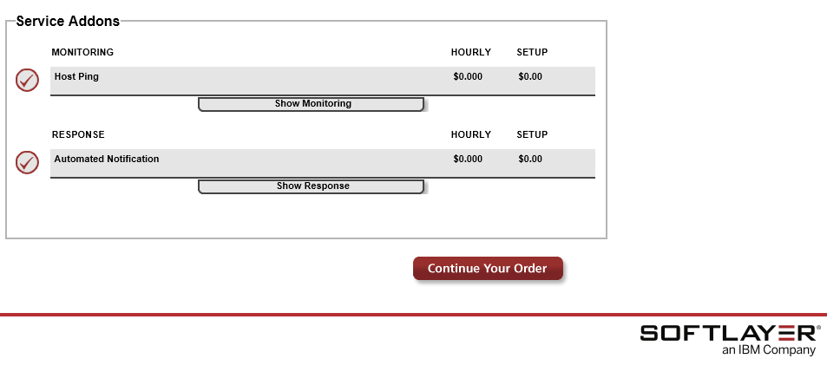
서버 신청 방법
옵션 선택 완료 후 클릭

Slide 18
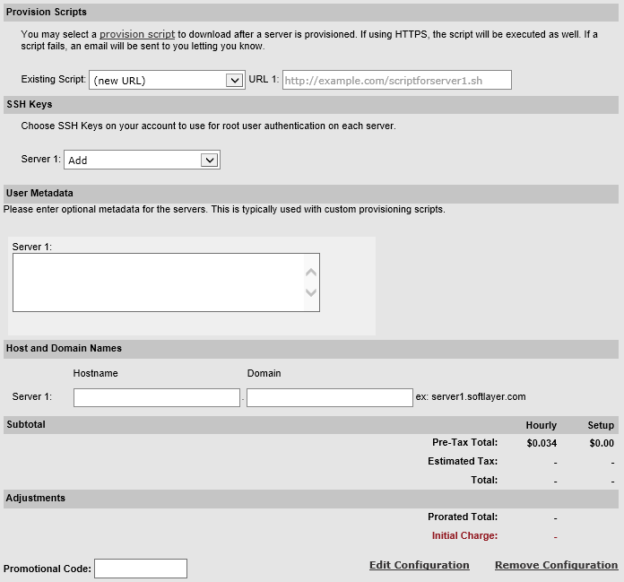
서버 신청 방법
Continue your Order 클릭 후
주문한 서버 사양을 간략히 보여줌
왼쪽 그림은 서버 사양 하단의 화면
필수 입력사항
HostName : u학번
ex) u201301234
DomainName : 임의

Slide 19
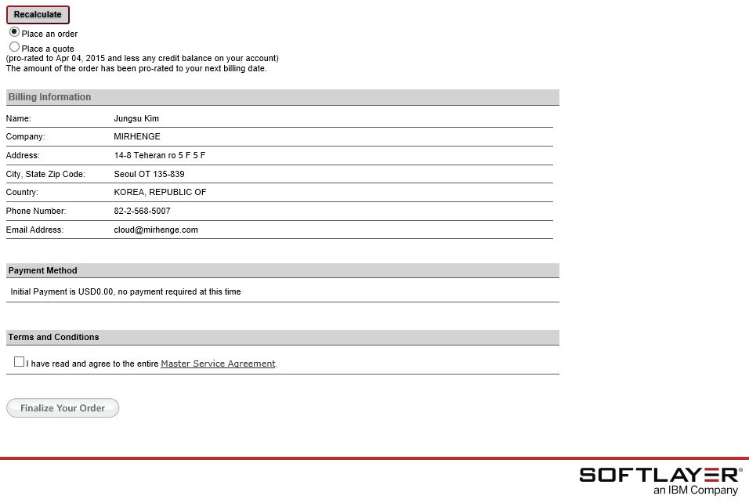
서버 신청 방법
v
클릭

Slide 20
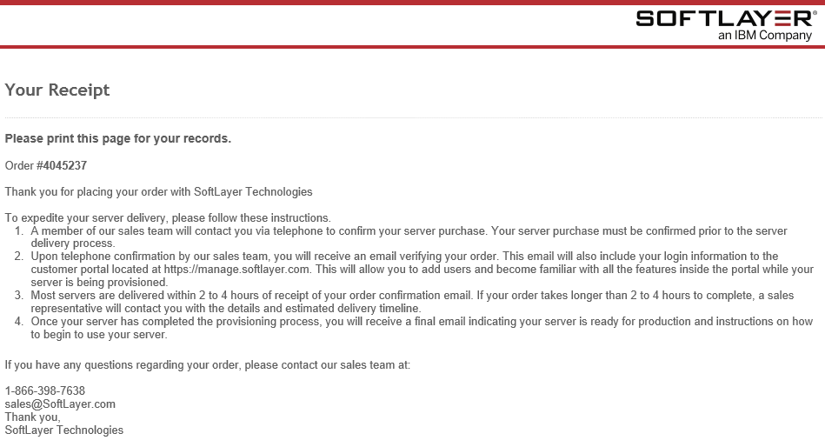
서버 신청 방법 - 영수증
주문 내역과 다를 경우, Ticket 발행시 Order # 참조

Slide 21
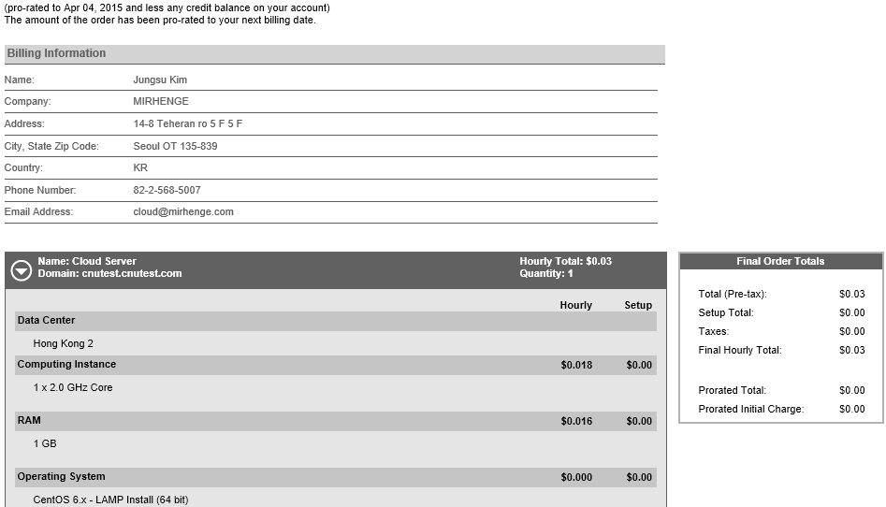
서버 신청 방법 –영수증 하단

Slide 22
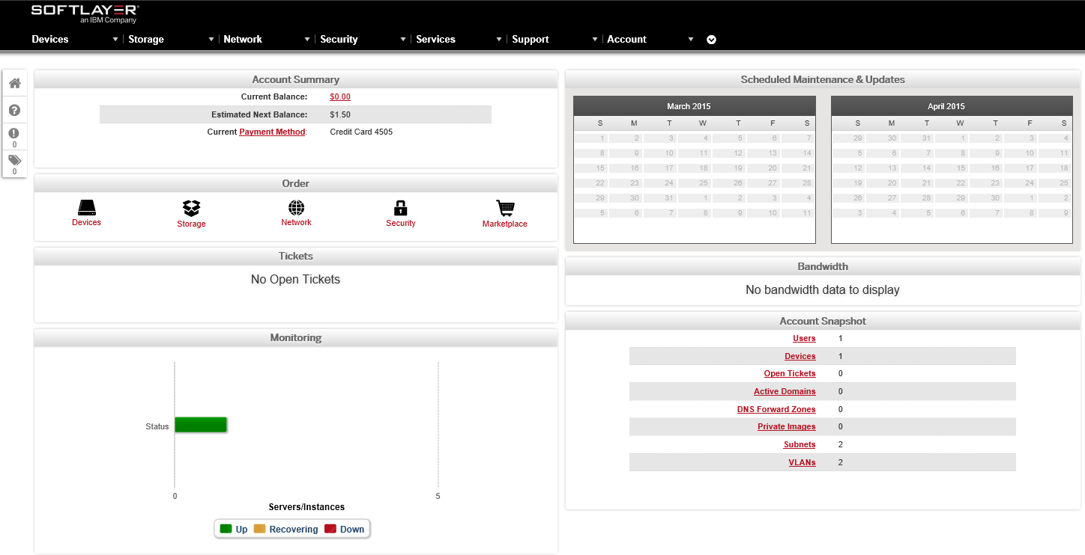
서버 주문 완료
주어진 권한에 따라 보이지 않는 부분이 있을 수도 있습니다.

Slide 23
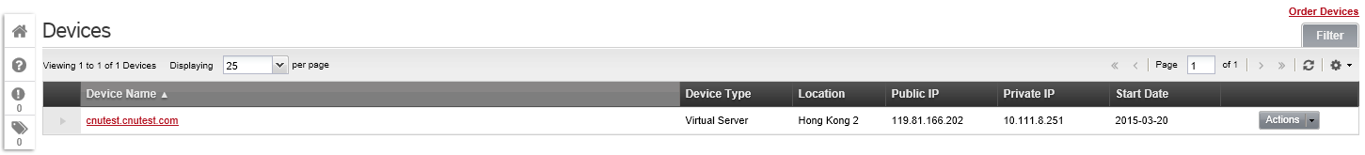
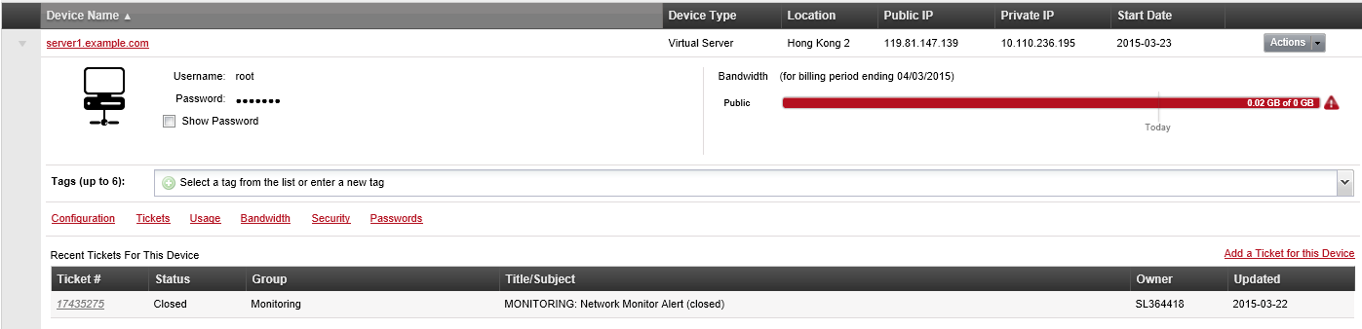
Device List
Putty 접속시 public IP를 이용하여 접속하고
본인의 아이디와 비밀번호는 왼쪽 하단에 있는
Root와 password 를 이용할 것
클릭
Action 창 활성화 되는데
5~10분 소요

Slide 24
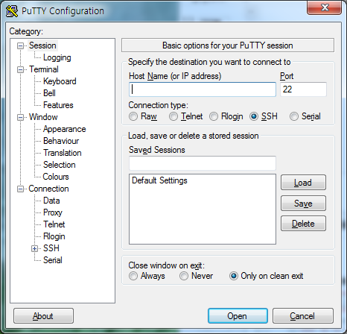
Putty 접속
Public IP 이용하여 접속

Slide 25
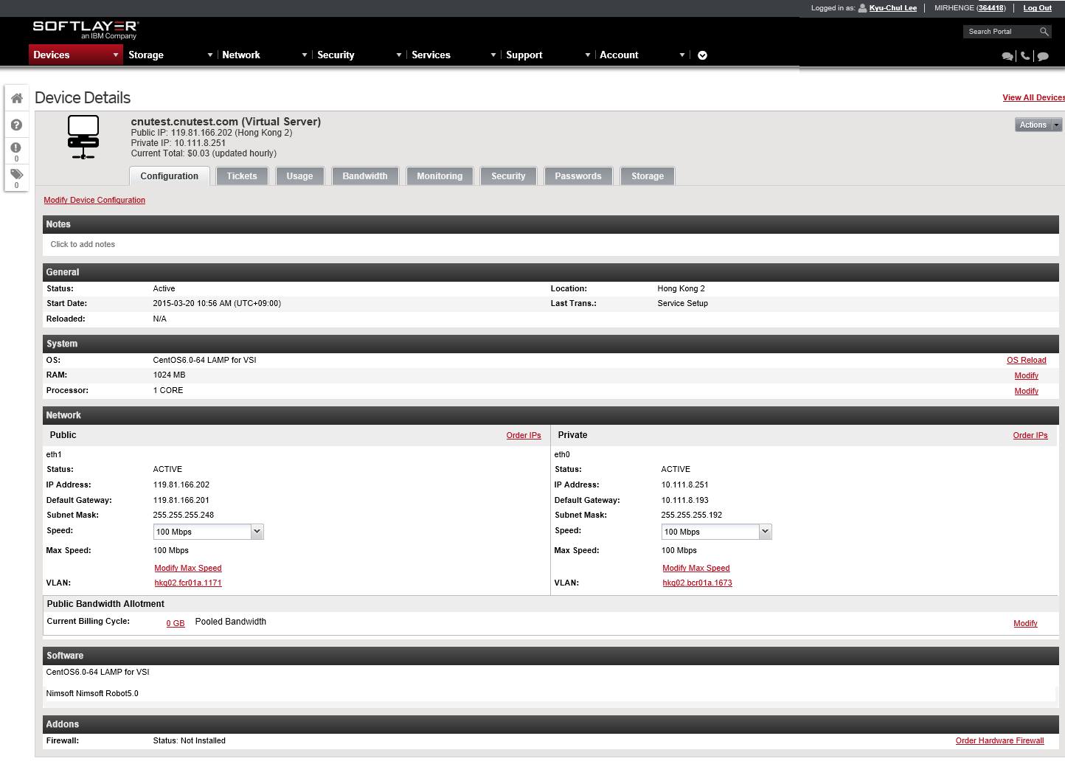
Device Details

Slide 26
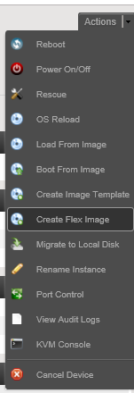
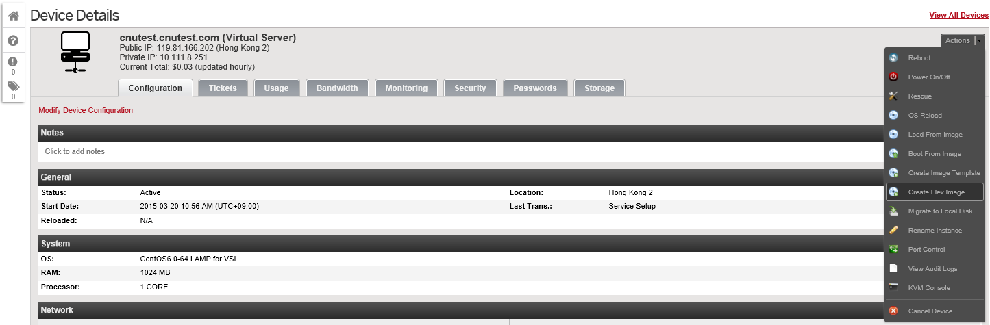
Device Details

Slide 27
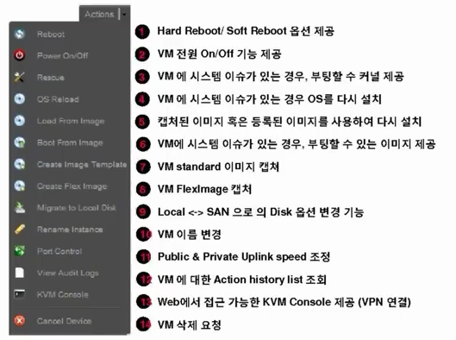
Device Details – Action button
주어진 권한에 따라 보이지 않는 부분이 있을 수도 있습니다.

Slide 28
Live Chat – 실시간 Support
문제 발생 시
Live Chat을 통하여
실시간으로 문의사항이나
문제해결에 대한 지원.
(only English)

Slide 29
감사합니다.

